Slide 1

第三节 氧化还原反应
第1课时 氧化还原反应

Slide 2

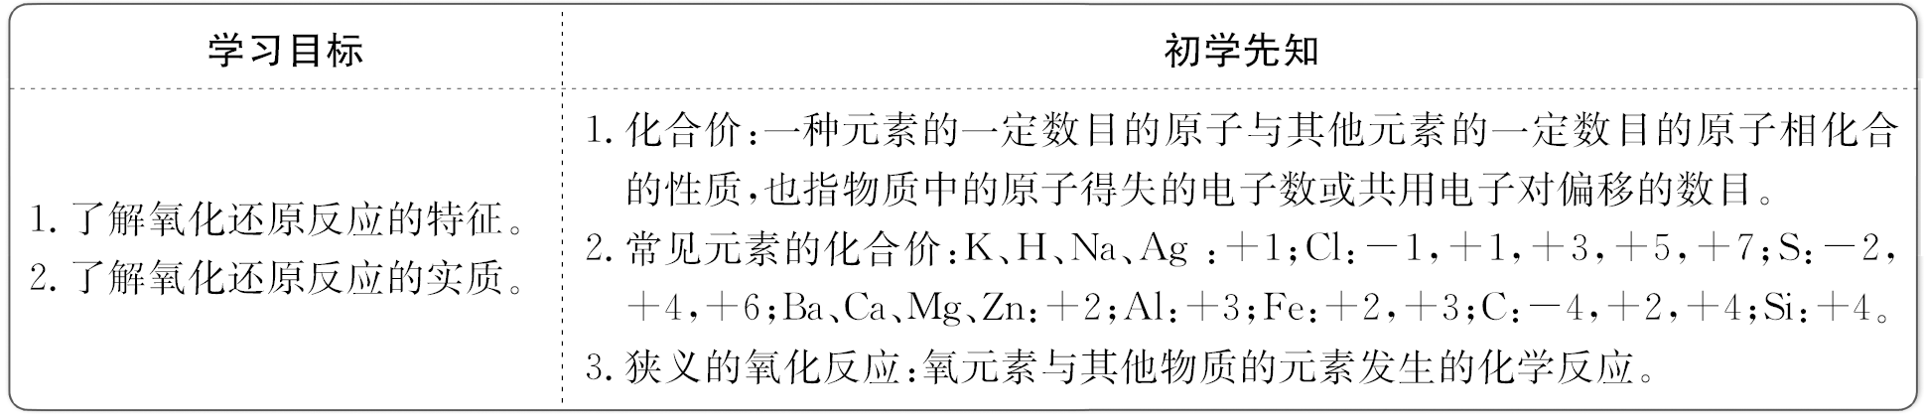

Slide 3

一、从不同角度认识氧化还原反应
1.从得氧、失氧的角度认识：
(1)反应特点分析。
2CuO+C 2Cu+CO₂↑，反应中：氧化铜_____氧，发
生_____反应；碳_____氧，发生_____反应。
失去
△
====
还原
得到
氧化

Slide 4
(2)概念。
①还原反应：_____氧的反应。
②氧化反应：_____氧的反应。
③氧化还原反应：_________的化学反应。
【注意】氧化反应和还原反应同时发生。
失去
得到
有得失氧

Slide 5
2.从化合价升降的角度认识：
(1)反应特点分析。
CuO+H₂ Cu+H₂O，反应中，铜元素的化合价变化：
___价(氧化铜)→0价(铜单质)，发生_____反应；氢元
素的化合价变化：0价(氢气)→___价(水)，发生_____
反应。
△
====
+2
还原
+1
氧化

Slide 6
(2)概念。
①还原反应：化合价_____的反应。
②氧化反应：化合价_____的反应。
③氧化还原反应：有___________变化的化学反应。
【注意】在氧化还原反应中，并不是所有元素的化合价都发生变化。
降低
升高
元素化合价

Slide 7
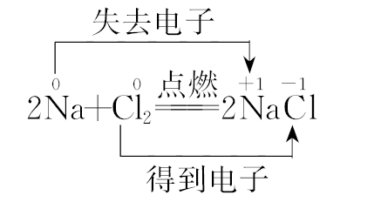
3.从电子转移的角度：
(1)有电子得失的反应。
①电子得失的分析

Slide 8
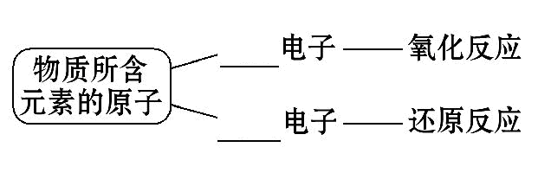
②从电子得失的角度分析氧化反应、还原反应。
失去
得到
电子
③总结：氧化还原反应过程中，元素的原子间有_____
_______。
的得失

Slide 9
(2)有电子对偏移的反应：H₂+Cl₂ 2HCl。
①氯元素化合价_____，共用电子对_____氯原子，发
生_____反应。
②氢元素化合价_____，共用电子对_____氢原子，发
生_____反应。
③总结：氧化还原反应过程中，元素的原子间有电子
对的_____。
点燃
====
降低
偏向
还原
升高
偏离
氧化
偏移

Slide 10
(3)结论。
氧化还原反应：有电子转移(得失或偏移)的化学反应。
【联想】氧化还原反应的本质是电子的得失(或电子偏移)，而不是元素化合价的变化。

Slide 11
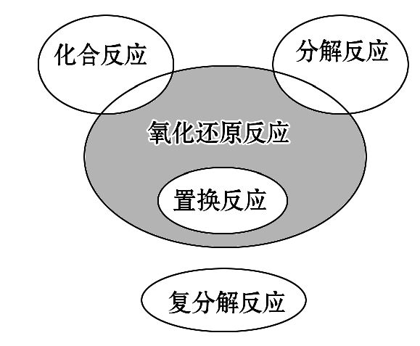
二、氧化还原反应与四大基本反应类型的关系
1.图示关系：

Slide 12
2.实例：
(1)_______反应一定不是氧化还原反应。_____反应一
定是氧化还原反应。
(2)有的化合反应属于氧化还原反应，如2H₂+O₂
2H₂O；有的化合反应不属于氧化还原反应，如CaO
+H₂O====Ca(OH)₂。
复分解
置换
点燃
====

Slide 13
(3)有的分解反应属于氧化还原反应，如2H₂O
2H₂↑+O₂↑；有的分解反应不是氧化还原反应，如
CaCO₃ CaO+CO₂↑。
【注意】有单质参加或生成的反应不一定是氧化还
原反应，如3O₂====2O₃就不是氧化还原反应。
电解
====
高温
====

Slide 14
【自我小测】
1.下列反应是氧化还原反应的是( )
A.Zn+H₂SO₄====ZnSO₄+H₂↑
B.NaCl+AgNO₃====AgCl↓+NaNO₃
C.CaCO₃ CaO+CO₂↑
D.CaO+H₂O====Ca(OH)₂
高温
====

Slide 15
【解析】选A。反应前后元素的化合价是否变化是判断反应是否是氧化还原反应的依据。分析元素化合价可知A项元素的化合价在反应前后有变化。

Slide 16
2.下列反应既是离子反应，又是氧化还原反应的是
( )
A.氯化钠溶液中滴入硝酸银溶液
B.铁片置于硫酸铜溶液中
C.铁在氧气中燃烧
D.二氧化碳通入澄清石灰水中

Slide 17
【解析】选B。凡是有元素化合价升降的反应都是氧化还原反应，B、C属于氧化还原反应，在溶液中有离子参加的化学反应称为离子反应，A、B、D属于离子反应，故选B。

Slide 18
3.下列变化过程中，属于还原反应的是 ( )
A.HCl→Cl₂ B.Na→Na⁺
C.CO→CO₂ D.Fe³⁺→Fe
【解析】选D。还原反应指的是物质所含元素化合价降低的反应，故选D项。

Slide 19
4.制备单质硅时，主要化学反应如下：
①SiO₂+2C Si+2CO↑ ②Si+2Cl₂ SiCl₄
③SiCl₄+2H₂ Si+4HCl
下列对上述三个反应的叙述中，不正确的是( )
A.①③为置换反应
B.①②③均为氧化还原反应
C.②为化合反应
D.三个反应的反应物中硅元素化合价均降低
高温
高温
====
====
高温
====

Slide 20
【解析】选D。三个反应中，①③是置换反应，反应前后都有单质生成，三个反应都属于氧化还原反应。其中②反应属于化合反应。在置换反应①③中，硅元素化合价降低，但是②中硅元素化合价升高。

Slide 21
5.下列变化过程属于氧化反应的是( )
A.HCl→H₂ B.Mg→Mg²⁺
C.Cl⁻→AgCl D.CuO→Cu
【解析】选B。物质要发生氧化反应，则元素的化合价就会升高，HCl→H₂氢元素化合价降低，A不符合题意；Mg→Mg²⁺镁元素化合价升高，B符合题意；Cl⁻→AgCl氯元素化合价没有改变，C不符合题意；CuO→Cu铜元素化合价降低，D不符合题意。

Slide 22
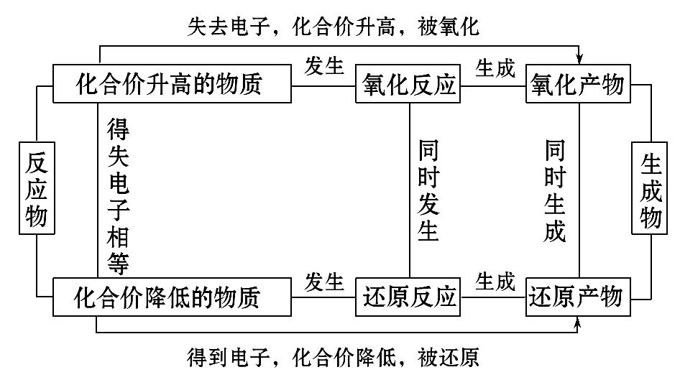
一、氧化还原反应的基本概念和关系

Slide 23
也可以按以下思路记忆：
即：某反应物→得到电子→所含元素化合价降低→被还原→发生还原反应→得到还原产物；
某反应物→失去电子→所含元素化合价升高→被氧化→发生氧化反应→得到氧化产物。

Slide 24
【易错提醒】
(1)在氧化还原反应中，一种元素被氧化，不一定有另一种元素被还原。如Cl₂+H₂O====HCl+HClO中，被氧化和被还原的元素都是氯元素。
(2)元素由化合态转变为游离态不一定被氧化，也可能被还原。如H₂O转化成O₂氧元素被氧化，CuO转化为Cu则铜元素被还原。

Slide 25
【题组过关】
1.(2016·宿迁高一检测)已知Na₂S₂O₃(S的价态为+2价)可与氯气发生如下反应：4Cl₂+Na₂S₂O₃+5H₂O====2NaCl +2H₂SO₄+6HCl，有关该反应的叙述正确的是( )
A.Cl₂在该反应中被还原
B.H₂SO₄是还原产物
C.反应中硫元素的化合价降低
D.反应中H₂O被氧化

Slide 26
【解题指南】解答本题应注意以下两点：
(1)明确各反应物和生成物中各元素的化合价。
(2)应用“升失氧、降得还”判断。

Slide 27
【解析】选A。反应方程式中元素化合价的变化情况是氯由0价变为-1价，化合价降低，被还原，得到的还原产物是NaCl和HCl，所以A正确。Na₂S₂O₃中的S由+2价变为+6价，化合价升高被氧化，得到的氧化产物是H₂SO₄，所以B、C错误。反应方程式中的水中元素化合价没有变化，所以D项错误。

Slide 28
【延伸探究】
(1)根据反应方程式判断，该反应中氧化产物和还原产物的物质的量比为__________。
提示：1∶4。根据反应方程式可知，H₂SO₄是氧化产物，其物质的量为2 mol，NaCl和HCl为还原产物，二者总的物质的量为8 mol，所以该反应中氧化产物和还原产物的物质的量比为1∶4。

Slide 29
(2)根据方程式判断，每有4 mol的Cl₂参加反应，共转移__________mol电子。
提示：8。根据方程式可知，4 mol的Cl₂中氯元素的化合价均降低为-1价，所以共转移8 mol电子。

Slide 30
△
2.(2016·泉州高一检测)在反应3S+6NaOH 2Na₂S
+Na₂SO₃+3H₂O中被氧化的硫与被还原的硫的关系是
( )
A.物质的量之比为2∶1
B.质量比为2∶1
C.质量比为1∶2
D.物质的量之比为1∶1
====

Slide 31
【解题指南】解答本题应注意以下两点：
(1)明确反应物和生成物中各元素的化合价。
(2)明确被氧化和被还原的硫原子的物质的量。
【解析】选C。被氧化的硫就是化合价升高的硫，被还原的硫就是化合价降低的硫，二者物质的量之比为1∶2，质量比也为1∶2。

Slide 32
3.(2016·安阳高一检测)下列反应不属于氧化还原反应的是( )
A.3Fe+4H₂O(g) Fe₃O₄+4H₂
B.3NO₂+H₂O====2HNO₃+NO
C.Ca(OH)₂+SO₂====CaSO₃+H₂O
D.Cu+2H₂SO₄(浓) CuSO₄+SO₂↑+2H₂O
高温
====
△
====

Slide 33
高温
【解析】选C。A.在反应3Fe+4H₂O(g) Fe₃O₄+4H₂
中，有元素化合价的变化，因此该反应属于氧化还原
反应，错误；B.在反应3NO₂+H₂O====2HNO₃+NO中，有元
素化合价的变化，因此该反应属于氧化还原反应，错
误；C.在反应Ca(OH)₂+SO₂====CaSO₃+H₂O中没有元素化
合价的变化，因此该反应不属于氧化还原反应，正
确；D.在反应Cu+2H₂SO₄(浓) CuSO₄+SO₂↑+2H₂O中
有元素化合价的变化，因此该反应属于氧化还原反
应，错误。
====
△
====

Slide 34
【补偿训练】
1.(2016·东台高一检测)对于铝热反应：Fe₂O₃+2Al
2Fe+Al₂O₃，下列说法中正确的是( )
A.铁元素的化合价升高
B.若27 g Al参加反应则有3 mol电子转移
C.Fe₂O₃发生氧化反应
D.Al被还原
高温
====

Slide 35
【解析】选B。反应中铁元素由+3价降低到0价，被还原，故Fe₂O₃发生还原反应，A、C错误；反应中铝元素由0价升高到+3价，被氧化，每有27 g Al(即1 mol)参加反应，则有3 mol电子转移，B正确，D错误。

Slide 36
2.下列反应既是化合反应，又是氧化还原反应的是
( )
A.2CO+O₂ 2CO₂
B.CaO+H₂O====Ca(OH)₂
C.C+H₂O CO+H₂
D.CO₂+Ca(OH)₂====CaCO₃↓+H₂O
高温
====
高温
====

Slide 37
【解析】选A。A是化合反应，元素的化合价发生了改变，所以属于氧化还原反应，正确；B中元素的化合价没有发生改变，不是氧化还原反应，错误；C、D中的反应不是化合反应，错误。

Slide 38
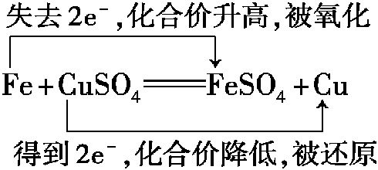
二、氧化还原反应中电子转移的表示方法
思考探究：
下图是表示铁和硫酸铜溶液反应的情况。

Slide 39
(1)上图描述氧化还原反应过程的方法称为双线桥法。这种表示电子转移的方法有何优点？
(2)如何用单线桥描述一个氧化还原反应？

Slide 40
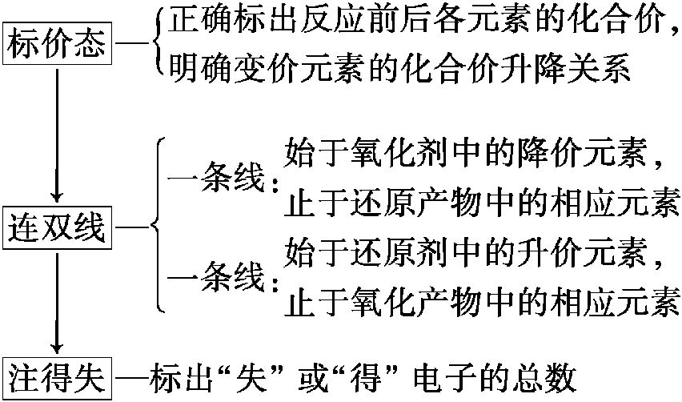
【总结归纳】
1.双线桥法：
(1)基本步骤。

Slide 41
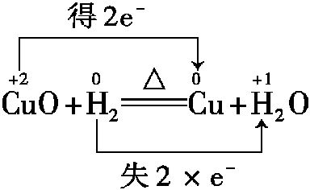
(2)举例。
用双线桥法表示氢气还原氧化铜的电子转移情况：
如

Slide 42
(3)注意事项。
①箭头、箭尾必须对应化合价变化的同种元素。
②必须注明“得”“失”。
③氧化剂和还原剂得、失电子数目要相等。

Slide 43
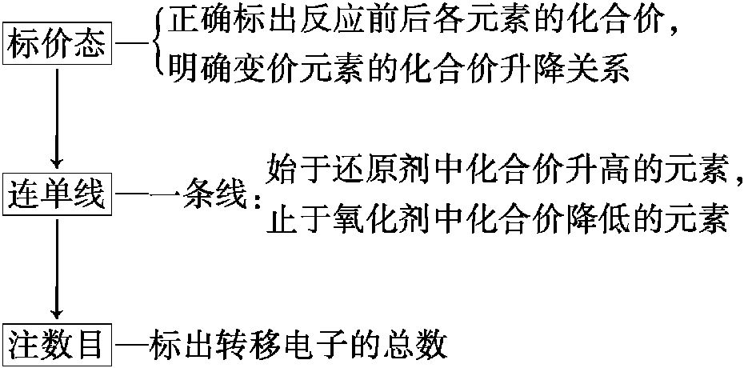
2.单线桥法：
(1)基本步骤。

Slide 44
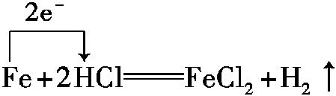
(2)举例。
用单线桥法表示铁与盐酸反应的电子转移情况：
如

Slide 45
(3)注意事项。
①单线桥表示反应物中变价元素原子得失电子的情况；
②不需标明“得”或“失”，只标明电子转移数目；
③箭头标明电子转移的方向；
④单线桥箭头从失电子的元素原子指向得电子的元素原子。

Slide 46
【易错提醒】
(1)氧化还原反应中转移电子总数是得到的电子数或失去的电子数，而不是二者的加和。
(2)用线桥法标电子转移时，电子转移数用a×be⁻形式表示。
a表示发生氧化或还原反应的原子个数，b表示每个原子得到或失去的电子数，当a或b等于1时，要省略。

Slide 47
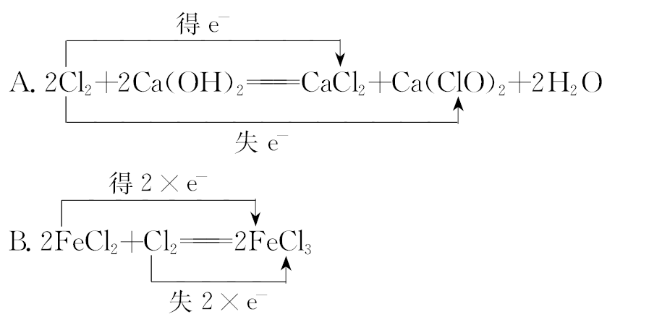
【题组过关】
1.(2016·秦皇岛高一检测)下列反应中，电子转移方向和数目正确的是( )

Slide 48
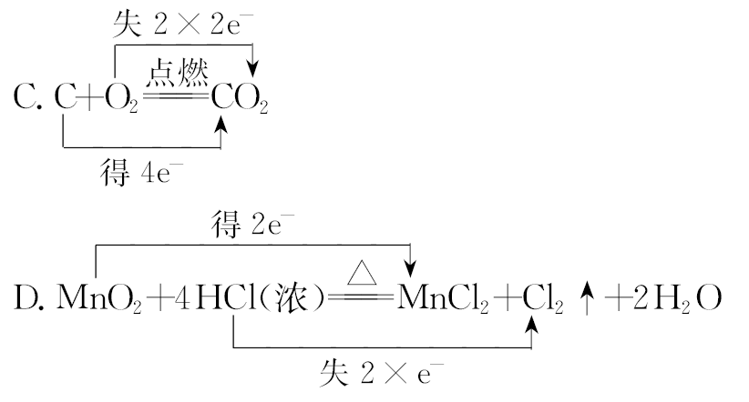

Slide 49
【解题指南】解答本题需注意以下3点：
(1)元素化合价升高，失去电子；元素化合价降低，得到电子。
(2)双线桥法表示电子转移时“桥”上要注明电子的总数。
(3)反应中得到电子总数和失去电子总数相等。

Slide 50
【解析】选D。A中应该转移2个电子；B中是亚铁离子被氧化为铁离子，失去电子；C中，C应失去电子，O₂应得到电子。

Slide 51
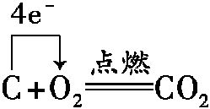
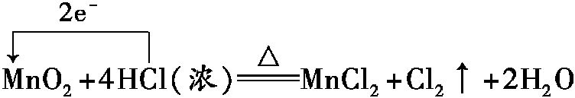
【延伸探究】
(1)C项反应用单线桥表示为______________。
提示：
(2)D项反应用单线桥表示为__________。
提示： 。

Slide 52
2.化学反应KClO₃+6HCl====KCl+3Cl₂↑+3H₂O(提示：KCl中氯原子来自于HCl)
(1)用双线桥法表示电子转移的方向和数目：______。
(2)该氧化还原反应中，每有6 mol HCl参加反应，只有_______mol HCl被氧化。Cl₂既是氧化产物又是还原产物，氧化产物和还原产物的质量比为________。

Slide 53
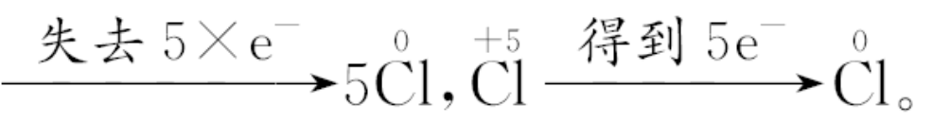
【解析】反应中只有氯元素的化合价发生变化，反应
物中氯元素的化合价分别为+5价和-1价，生成物中氯
元素的化合价分别为-1价和0价，电子转移情况为5Cl⁻
生成物KCl中的-1价氯
(Cl⁻)来自反应物HCl。这部分HCl只是起了酸的作用，
而并非是氧化剂、还原剂。

Slide 54
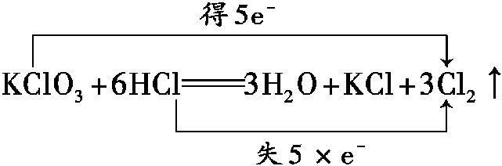
答案：(1)
(2)5 5∶1

Slide 55
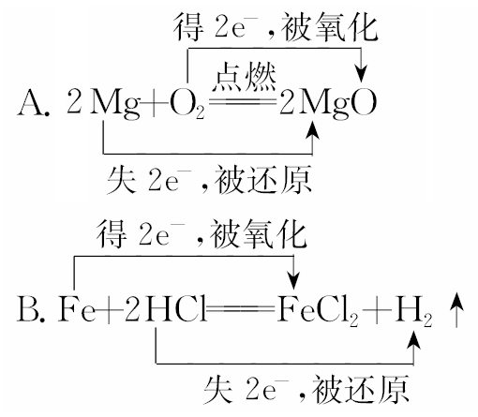
【补偿训练】
1.下列对氧化还原反应分析正确的是( )

Slide 56
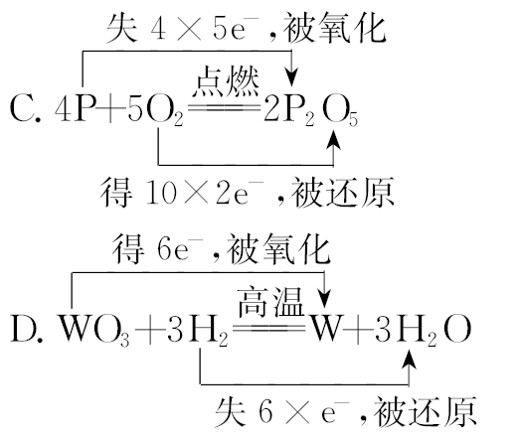

Slide 57
【解析】选C。A选项中，O₂得到4e⁻被还原，Mg失去4e⁻被氧化，错误；B选项中，Fe失去电子，被氧化，HCl得到电子，被还原，错误；D选项中，钨元素的化合价由WO₃中的+6价变成单质钨中的0价，化合价降低，被还原，氢元素的化合价由H₂中的0价变成H₂O中的+1价，化合价升高，被氧化，错误。

Slide 58
2.(2016·广州高一检测)对于下列氧化还原反应，请按要求填空。
Cu+4HNO₃(浓)====Cu(NO₃)₂+2NO₂↑+2H₂O
(1)用单线桥法标出电子转移的方向和数目：_______
___________。
(2)该反应中被还原的物质是__________(填化学式，下同)，氧化产物是__________。
(3)该反应的离子方程式为___________________。

Slide 59
【解析】该反应中铜的化合价由0升高为+2价，被氧化，得到氧化产物硝酸铜。硝酸中氮元素的化合价由+5价降低为+4价，被还原，得到还原产物NO₂。

Slide 60
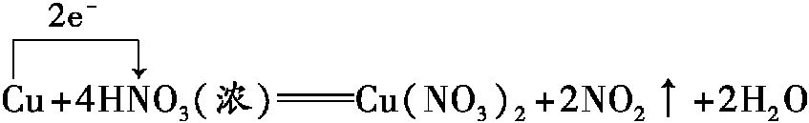

答案：(1)
(2)HNO₃ Cu(NO₃)₂
(3)Cu+4H⁺+2 ====Cu²⁺+2NO₂↑+2H₂O

Slide 61
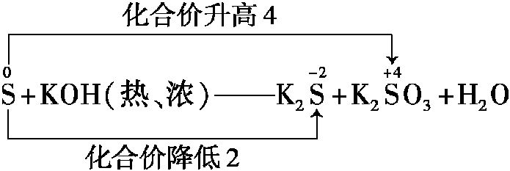
【备选要点】氧化还原反应方程式的两种配平方法
1.逆向配平法：
适用于一种元素的化合价既升高又降低的反应和分解反应中的氧化还原反应。
先确定生成物的化学计量数，然后再确定反应物的化学计量数。
例如：

Slide 62
由于S的化合价既升又降，而且升降总数要相等，所以
K₂S的化学计量数为2，K₂SO₃的化学计量数为1，然后确
定S的化学计量数为3。其他物质利用原子守恒进行配
平：3S+6KOH(热、浓) 2K₂S+K₂SO₃+3H₂O。
△
====

Slide 63
2.缺项配平法：
(1)解题方法。
先用“化合价升降法”配平含有变价元素的物质的化学计量数，然后由原子守恒确定未知物，再根据原子守恒进行配平。

Slide 64
(2)补项原则。
条件 | 补项原则
酸性条 件下 | 缺H(氢)或多O(氧)补H⁺，少O(氧)补H₂O(水)
碱性条 件下 | 缺H(氢)或多O(氧)补H₂O(水)，少O(氧)补OH⁻

Slide 65
【针对训练】
1.(2016·无锡高一检测)(1)请将下列五种物质：KBr、Br₂、I₂、KI、K₂SO₄分别填入下列横线上，组成一个未配平的化学方程式：
KBrO₃+____+H₂SO₄→____+____+____+____+H₂O。

Slide 66
(2)如果该化学方程式中I₂和KBr的化学计量数分别是8和1，则
①Br₂的化学计量数是__________；
②请将反应物的化学式及配平后的化学计量数填入下列相应的位置中：
____KBrO₃+____+____H₂SO₄→……；
③若转移10 mol电子，则反应后生成I₂的物质的量为____。

Slide 67
【解析】(1)根据KBrO₃在反应后溴元素的化合价降低，则反应物中需填入KI(碘元素化合价升高)，故所得的未配平的化学方程式为KBrO₃+KI+H₂SO₄→I₂+Br₂+ K₂SO₄+KBr+H₂O。

Slide 68
(2)①如果I₂的化学计量数是8，KBr的化学计量数是1，则根据碘元素化合价变化知共失电子16 mol，KBr的化学计量数是1，得电子为6 mol，则KBrO₃→Br₂共获得电子10 mol，即Br₂的化学计量数为1；②由①中变化可知，KI的化学计量数为16，KBrO₃的化学计量数为3，再根据钾原子守恒推出K₂SO₄的化学计量数为9，所以H₂SO₄的化学计量数为9，即

Slide 69
3KBrO₃+16KI+9H₂SO₄====8I₂+Br₂+9K₂SO₄+KBr+9H₂O；③若转移10 mol电子，则
16KI～16e⁻～ 8I₂
10 mol 5 mol
答案：(1)KI I₂ Br₂ K₂SO₄ KBr
(2)①1 ②3 16KI 9 ③5 mol

Slide 70
2.FeSO₄与HNO₃发生下列反应：FeSO₄+HNO₃→Fe(NO₃)₃+
Fe₂(SO₄)₃+N₂O↑+H₂O
(1)反应物中发生氧化反应的物质是________，被还原
的元素是________。
(2)反应中1 mol氧化剂________(填“得到”或“失
去”)________mol电子。
(3)请将配平后的反应物的化学计量数填入下列相应的
位置中： FeSO₄+ HNO₃→

Slide 71
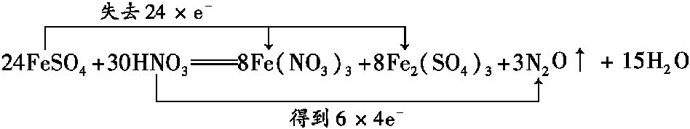
【解析】该化学方程式为氧化还原反应的方程式，FeSO₄作还原剂被氧化，HNO₃作氧化剂，其中的氮元素由+5价降为+1价，被还原，1 mol HNO₃应得到4 mol电子。根据氧化还原反应方程式配平方法可得如下配平的化学方程式。

Slide 72
答案：(1)FeSO₄ N (2)得到 4
(3)24 30

Slide 73


